Slide 2
Авиакомпания «Уральские авиалинии» с 18 декабря запустила новые тарифы для путешествий по России

Slide 3
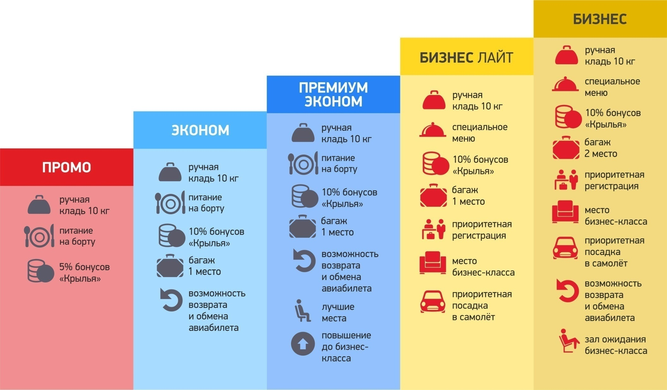
НОВАЯ ТАРИФНАЯ СИСТЕМА

Slide 4
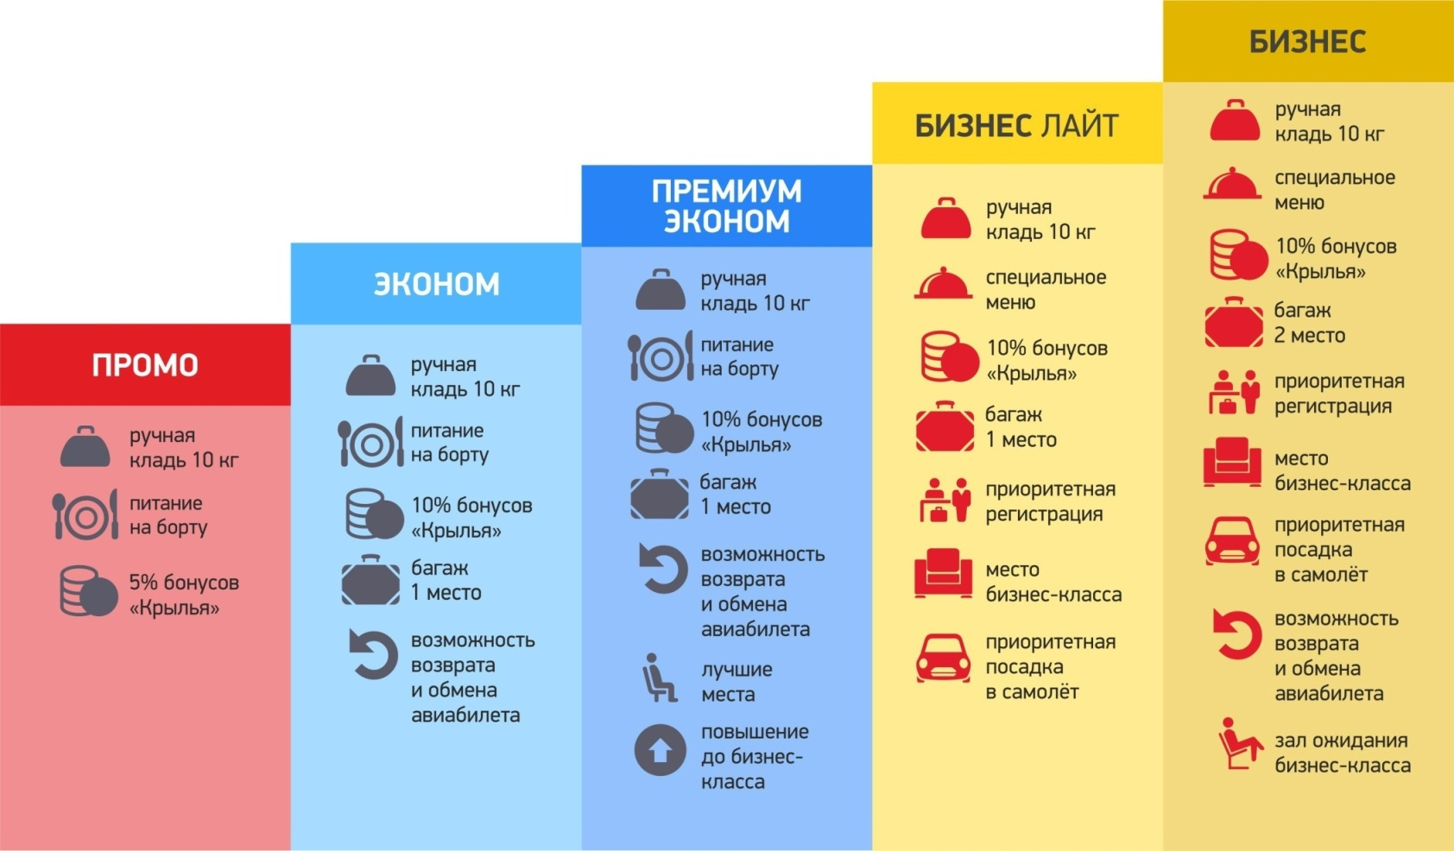
НОВЫЙ ТЕРМИН - UPSELL
UPSELL – ПОВЫШЕНИЕ УРОВНЯ СЕМЕЙСТВА В СИСТЕМЕ FARE FAMILY

Slide 5
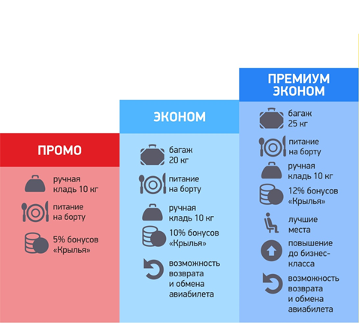
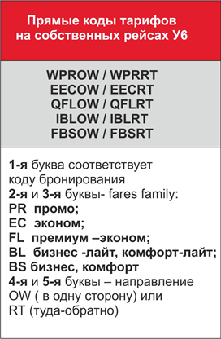
ТАРИФЫ
ПРИМЕРЫ ТАРИФОВ В СЕМЕЙСТВАХ
ЭКОНОМ-КЛАССА
YFLOW
QFLOW
SFLRT
WECOW
EECOW
KECRT
MECRT
WPROW
EPROW
KPRRT
MPRRT

Slide 6
КОМБИНИРОВАНИЕ ТАРИФОВ
ДО 18.04
В случае комбинирования тарифов правила и ограничения
применяются по сегментам (тарифным компонентам)
ПОСЛЕ 18.04
В случае комбинирования тарифов правила и ограничения применя-
ются ПО БОЛЕЕ ЖЕСТКИМ ПРАВИЛАМ ОДНОГО ИЗ СЕГМЕНТОВ
Notes:
До 18.04.16 – текущая таблица
КОММЕНТАРИЙ ПОД ПЕРВОЙ ТАБЛИЦЕЙ
После 18.04.06 – таблица в каждой колонке которой – Разрешено с тарифами группы «…» указана группа из шапки колонки (колонка ПРОМО – разрешено с тарифами группы ПРОМО)
НОВЫЙ КОММЕНТАРИЙ: В случае комбинирования тарифов правила и ограничения применяются ПО БОЛЕЕ ЖЕСТКИМ ПРАВИЛАМ ОДНОГО ИЗ СЕГМЕНТОВ

Slide 7
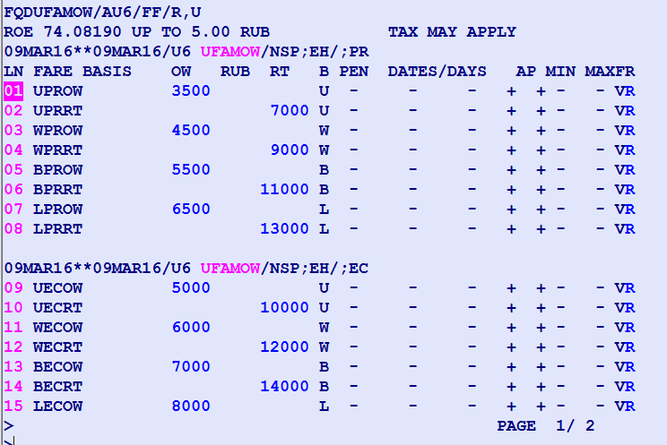
СПРАВКА О ТАРИФАХ (FQD)
FQDUFAMOW/AU6/FF
PROMO
ECONOM

Slide 8
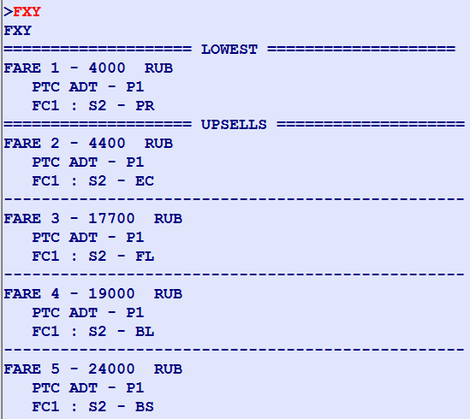
ЗАПРОС FXY –
ДОСТУПНЫЕ УРОВНИ ТАРИФОВ В КАЖДОМ СЕМЕЙСТВЕ
PROMO
ECONOM
PREMIUM-ECONOM
BUSINESS-LIGHT
BUSINESS

Slide 9
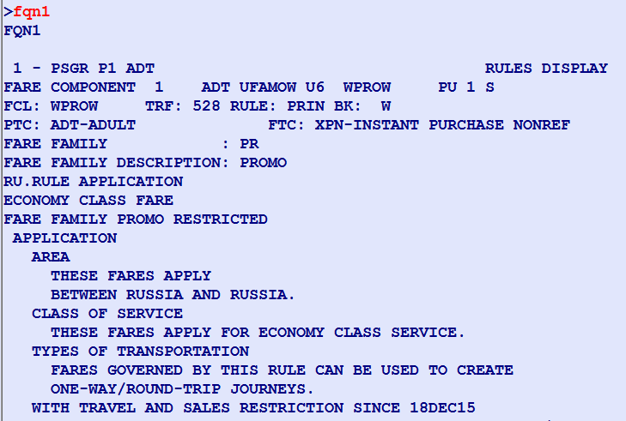
FARE RULES

Slide 10
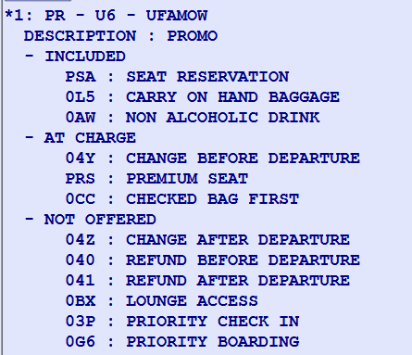
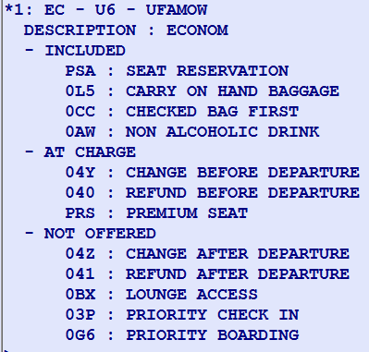
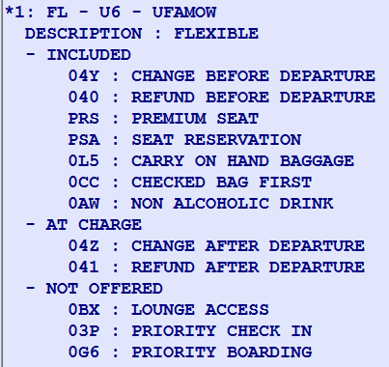
ОПИСАНИЕ FARE FAMILIES
ЗАПРОС FQF
СЕМЕЙСТВА САЛОНА ЭКОНОМ-КЛАССА

Slide 11
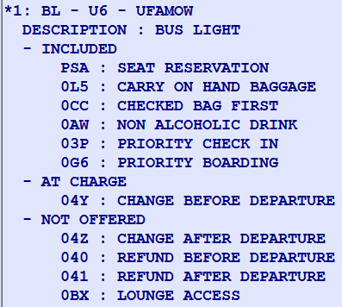
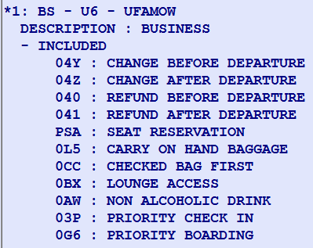
ОПИСАНИЕ FARE FAMILIES
ЗАПРОС FQF
СЕМЕЙСТВА САЛОНА БИЗНЕСС-КЛАССА

Slide 12
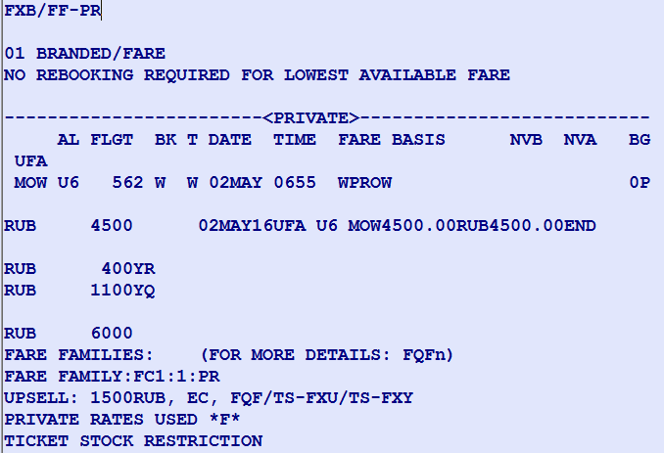
BEST BUY
ЗАПРОС FXB

Slide 13
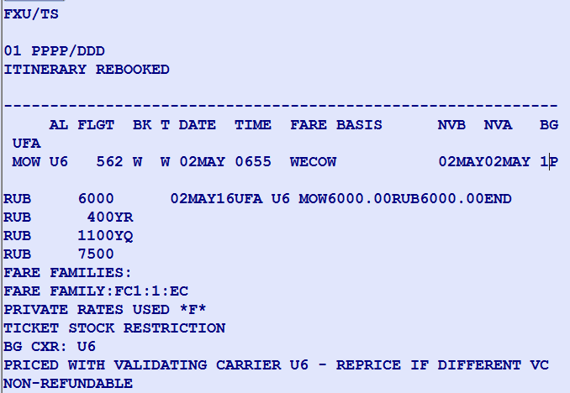
UPSELL
ЗАПРОС FXU/TS

Slide 14
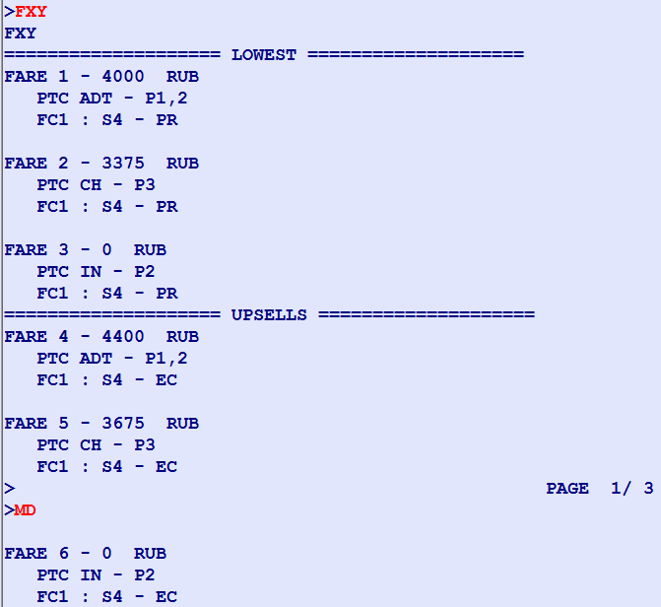
ПРИМЕР РАСЧЕТА ЗАКАЗА
ДЛЯ РАЗНЫХ КАТЕГОРИЙ ПАССАЖИРОВ
В ЗАКАЗЕ
2 ВЗРОСЛЫХ (ADT)
1 РЕБЕНОК (CHD)
1 МЛАДЕНЕЦ (INF)

